Slide 1

主标题
——副标题
展示小组：
展示时间：2022年5月X日

Slide 2

1
2
3
4
第一部分
第二部分
第三部分
第四部分
目录
CONTENTS

Slide 3
1
选题背景与意义
Background and Significance of The Topic
目录
2
选题背景与意义
Background and Significance of The Topic
3
选题背景与意义
Background and Significance of The Topic
4
选题背景与意义
Background and Significance of The Topic

Slide 4

2-1 研究思路
Part2
思路与方法
2-2 研究方法
2-3 可行性说明

Slide 5
1概况及背景
Overview and Background

Slide 6
01
概况及背景
PART ONE
Overview and Background

Slide 7
Part 01
概况及背景
Overview and Background

Slide 8
Overview and Background
概况及背景

Slide 9
PART 01
概况及背景
Overview and Background

Slide 10
第一部分
第二部分
第三部分
第四部分

Slide 11
第一部分
第二部分
第三部分
第四部分

Slide 12
第一部分
第二部分
第三部分
第四部分
第五部分

Slide 13
第一部分
第二部分
第三部分
第四部分
第五部分

Slide 14
2
元素
Elements

Slide 15
Research Background
调研背景

Slide 16
1 调研背景
1.1 医疗与民生

Slide 17
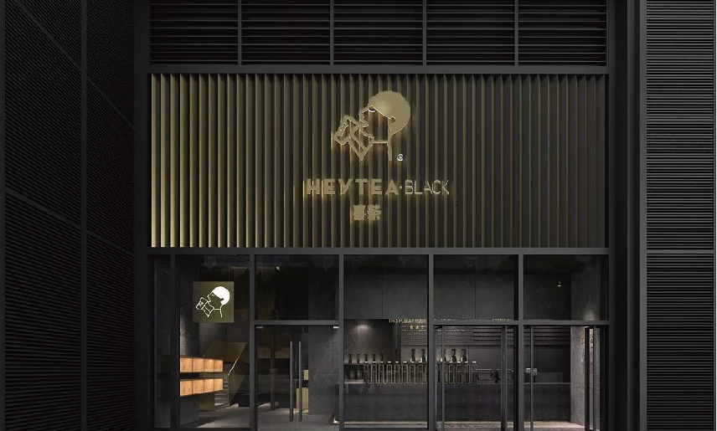
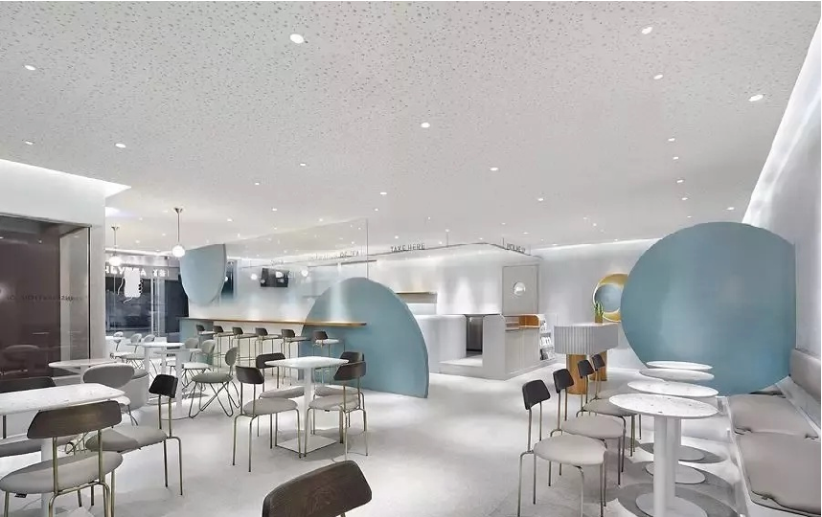
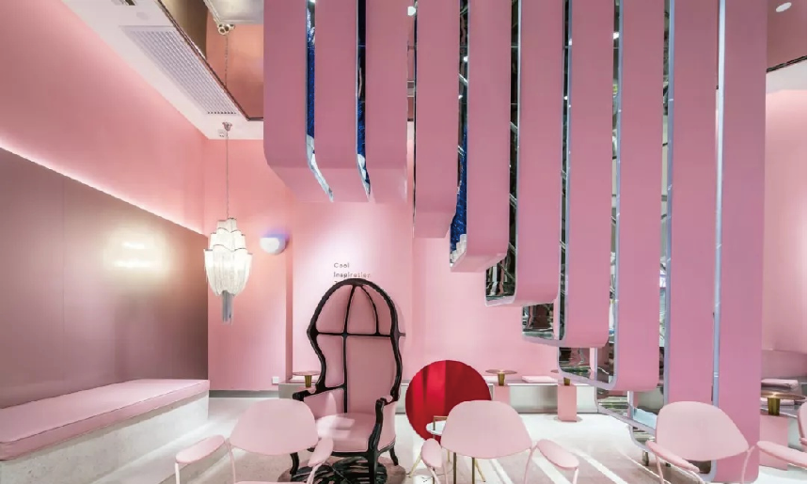
元素——多张图且有文字解释
• 在门店环境的设计上，致力于塑造高辨识度的茶饮空间。
• 每家喜茶店都被赋予新的概念，LAB、白日梦计划、黑金、PINK主题店各具个性特色，没有两家喜茶店面的装修是完全相同的。

Slide 18
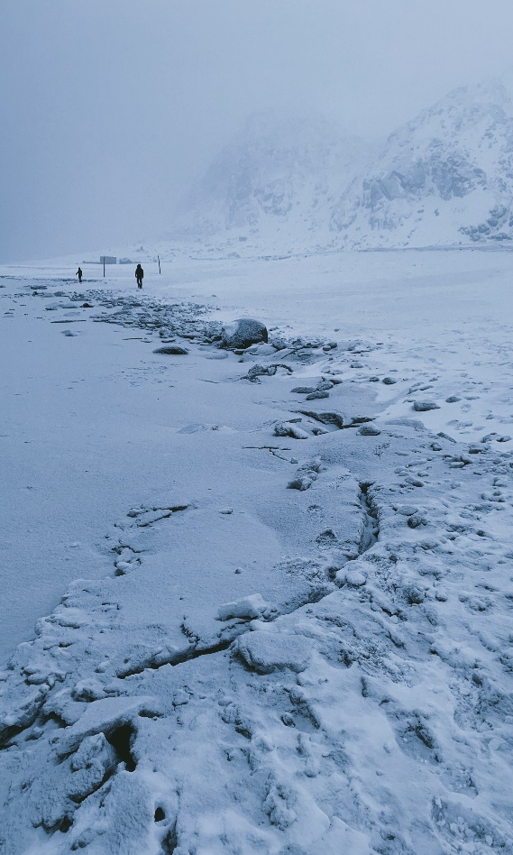
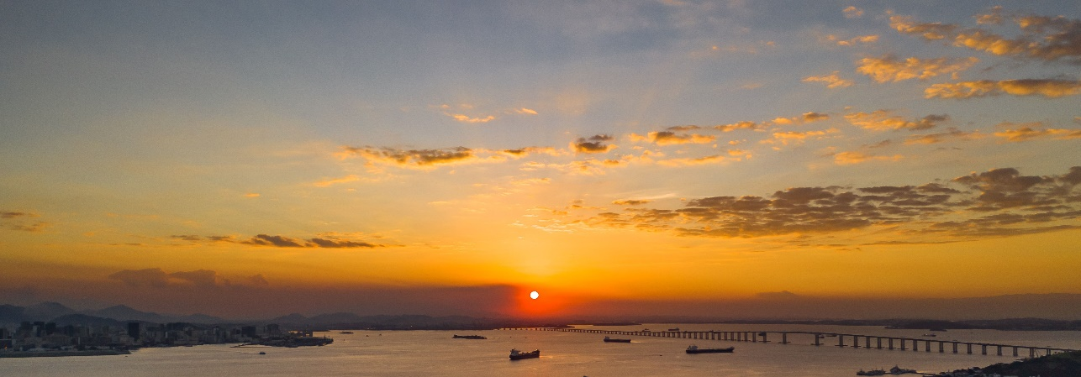
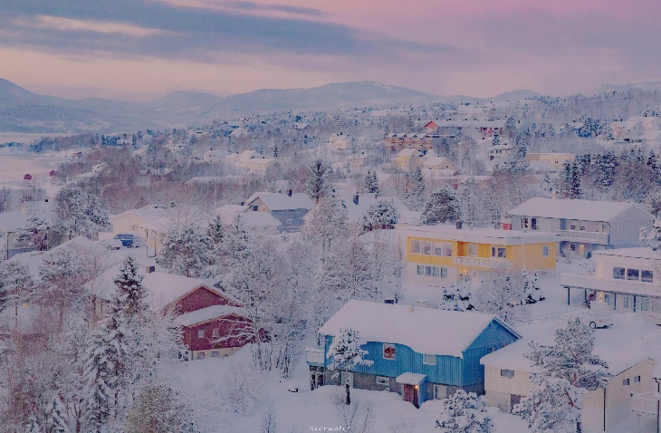
Elements
元素
多图组合
组合时，如果不规则，可以用纯色块补充

Slide 19
2
元素
Elements
多个小点（文字较少）
通过收集的数据对当今大学生在奶茶饮品行业的消费情况及奶茶制作原理有所了解
通过收集的数据对当今大学生在奶茶饮品行业的消费情况及奶茶制作原理有所了解
通过收集的数据对当今大学生在奶茶饮品行业的消费情况及奶茶制作原理有所了解
通过收集的数据对当今大学生在奶茶饮品行业的消费情况及奶茶制作原理有所了解

Slide 20

元素
多个(3-4)话题且文字较多——线分割
滚滚长江东逝水
滚滚长江东逝水
滚滚长江东逝水
滚滚长江东逝水，浪花淘尽英雄。是非成败转头空。青山依旧在，几度夕阳红。白发渔樵江渚上，惯看秋月春风。一壶浊酒喜相逢。古今多少事，都付笑谈中。
滚滚长江东逝水，浪花淘尽英雄。是非成败转头空。青山依旧在，几度夕阳红。白发渔樵江渚上，惯看秋月春风。一壶浊酒喜相逢。古今多少事，都付笑谈中。
滚滚长江东逝水，浪花淘尽英雄。是非成败转头空。青山依旧在，几度夕阳红。白发渔樵江渚上，惯看秋月春风。一壶浊酒喜相逢。古今多少事，都付笑谈中。

Slide 21

元素
多个(3-4)话题且文字较多——块分割
滚滚长江东逝水
滚滚长江东逝水
滚滚长江东逝水
滚滚长江东逝水，浪花淘尽英雄。是非成败转头空。青山依旧在，几度夕阳红。白发渔樵江渚上，惯看秋月春风。一壶浊酒喜相逢。古今多少事，都付笑谈中。
滚滚长江东逝水，浪花淘尽英雄。是非成败转头空。青山依旧在，几度夕阳红。白发渔樵江渚上，惯看秋月春风。一壶浊酒喜相逢。古今多少事，都付笑谈中。
滚滚长江东逝水，浪花淘尽英雄。是非成败转头空。青山依旧在，几度夕阳红。白发渔樵江渚上，惯看秋月春风。一壶浊酒喜相逢。古今多少事，都付笑谈中。

Slide 22
元素
多个(3-5)话题且文字较多
滚滚长江东逝水，浪花淘尽英雄。是非成败转头空。青山依旧在，几度夕阳红。白发渔樵江渚上，惯看秋月春风。一壶浊酒喜相逢。古今多少事，都付笑谈中。
滚滚长江东逝水
滚滚长江东逝水，浪花淘尽英雄。是非成败转头空。青山依旧在，几度夕阳红。白发渔樵江渚上，惯看秋月春风。一壶浊酒喜相逢。古今多少事，都付笑谈中。
滚滚长江东逝水
滚滚长江东逝水，浪花淘尽英雄。是非成败转头空。青山依旧在，几度夕阳红。白发渔樵江渚上，惯看秋月春风。一壶浊酒喜相逢。古今多少事，都付笑谈中。
滚滚长江东逝水
滚滚长江东逝水，浪花淘尽英雄。是非成败转头空。青山依旧在，几度夕阳红。白发渔樵江渚上，惯看秋月春风。一壶浊酒喜相逢。古今多少事，都付笑谈中。
滚滚长江东逝水
滚滚长江东逝水，浪花淘尽英雄。是非成败转头空。青山依旧在，几度夕阳红。白发渔樵江渚上，惯看秋月春风。一壶浊酒喜相逢。古今多少事，都付笑谈中。
滚滚长江东逝水

Slide 23
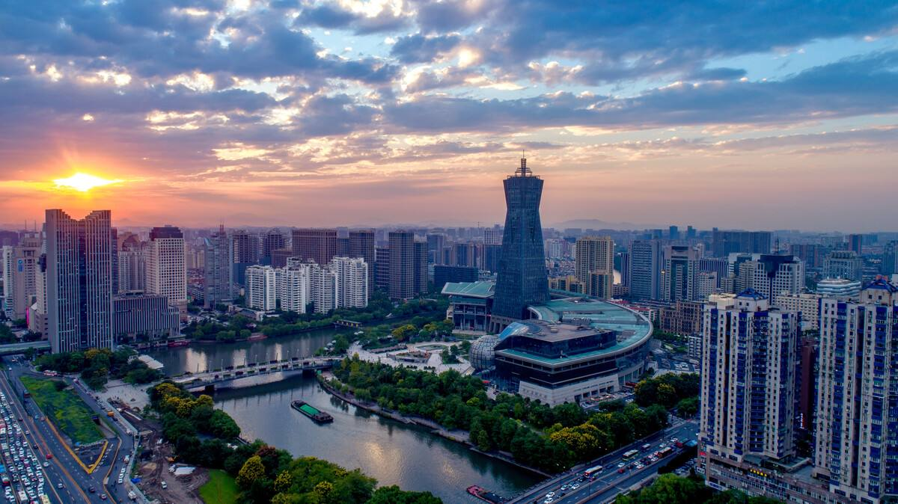
元素
整篇一大段文字——渐变底图
滚滚长江东逝水，浪花淘尽英雄。是非成败转头空。青山依旧在，几度夕阳红。白发渔樵江渚上，惯看秋月春风。一壶浊酒喜相逢。古今多少事，都付笑谈中。滚滚长江东逝水，浪花淘尽英雄。是非成败转头空。青山依旧在，几度夕阳红。白发渔樵江渚上，惯看秋月春风。一壶浊酒喜相逢。古今多少事，都付笑谈中。
滚滚长江东逝水，浪花淘尽英雄。是非成败转头空。青山依旧在，几度夕阳红。白发渔樵江渚上，惯看秋月春风。一壶浊酒喜相逢。古今多少事，都付笑谈中。

Slide 24
元素
整篇一大段文字——渐变底图
滚滚长江东逝水，浪花淘尽英雄。是非成败转头空。青山依旧在，几度夕阳红。白发渔樵江渚上，惯看秋月春风。一壶浊酒喜相逢。古今多少事，都付笑谈中。滚滚长江东逝水，浪花淘尽英雄。是非成败转头空。青山依旧在，几度夕阳红。白发渔樵江渚上，惯看秋月春风。一壶浊酒喜相逢。古今多少事，都付笑谈中。
滚滚长江东逝水，浪花淘尽英雄。是非成败转头空。青山依旧在，几度夕阳红。白发渔樵江渚上，惯看秋月春风。一壶浊酒喜相逢。古今多少事，都付笑谈中。

Slide 25
谢谢大家
展示小组：
展示时间：2022年5月X日

